Slide 1







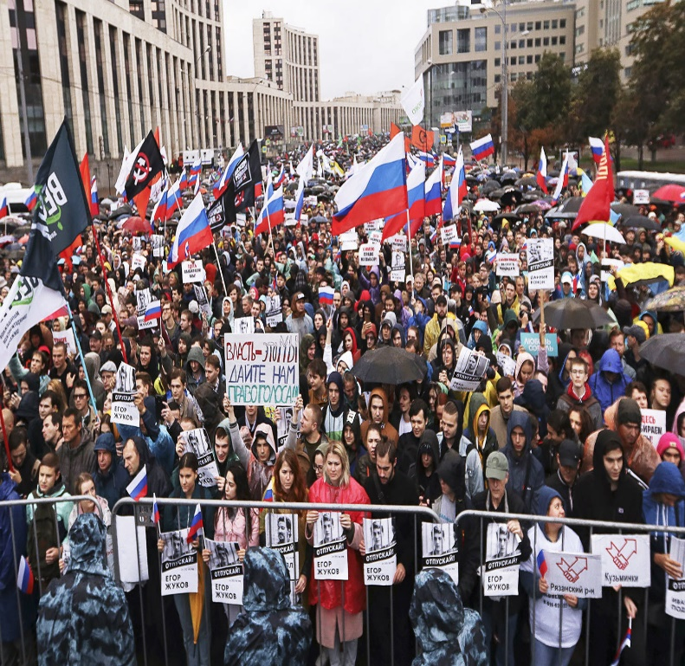
Что делать, если вас задержали на митинге?
Не оказывайте физического сопротивления.
Поднимите руки, показывая, что
вы не представляете опасности.
При задержании ведите себя
максимально корректно.
При подписании протокола обязательно требуйте копию.
Уважаемые граждане!
Принимая решение участия в том или ином мероприятии, нужно задуматься о последствиях. Данные о привлечении лица к уголовной и административной ответственности хранятся в базах информационного центра МВД РФ даже после погашения судимости. Информация о привлечении вас к ответственности негативно скажется не только на вас, но и на детях и родственниках при трудоустройстве на работу либо поступлении высшие учебные заведения.
Реализуя своё право собираться мирно, без оружия, проводить собрания, митинги и демонстрации, шествия и пикетирование, убедитесь в правомерности организации публичного мероприятия, не нарушайте общественный порядок и требования Федерального закона от 19.06.2004 N 54-ФЗ "О собраниях, митингах, демонстрациях, шествиях и пикетированиях«.
Усть-Джегутинская межрайонная прокуратура
Задержанный имеет следующие права:
ПАМЯТКА
Отказаться от дачи показаний;
Требовать ознакомить его с материалами дела и предоставить помощь защитника;
Уведомить родственников или близких о факте задержания по телефону.
Срок административного задержания не может превышать 3-х часов. Время исчисляется с момента доставления задержанного.
О каждом случае задержания несовершеннолетнего полиция незамедлительно уведомляет его родителей.
Митинг: правила и обязанности
Что нельзя делать на любых митингах и демонстрациях:
Драться с сотрудниками полиции,
сопротивляться в случае задержания, толкать окружающих и прочее.
Не следует вступать с ними в перепалку,
оскорблять, употреблять нецензурную брань в адрес сотрудников полиции.

Slide 2






В статье 31 Конституции закреплено право граждан Российской Федерации собираться мирно, без оружия, проводить собрания, митинги и демонстрации, шествия и пикетирование.
Административная ответственность
Уголовная ответственность
Согласно ст. 20.2 КоАП нарушение организатором публичного мероприятия установленного порядка организации либо проведения собрания, митинга, демонстрации, шествия или пикетирования влечет наложение на граждан административного штрафа в размере 10 000 - 20 000 руб. или обязательные работы до 40 часов.
Те же действия (бездействия), повлекшие причинение вреда здоровью человека или имуществу влечет наложение административного штрафа в размере 100 000 - 300 000 руб., обязательные работы до 200 часов или административный арест до 15 суток.
Вышеуказанные нарушения, повлекшие создание помех функционированию объектов жизнеобеспечения, транспортной или социальной инфраструктуры, связи, движению пешеходов и транспортных средств либо доступу граждан к жилым помещениям или объектам транспортной или социальной инфраструктуры влекут наложение административного штрафа в размере от 30 000 до 50 000 руб., или обязательные работы на срок до 100 часов, или административный арест на срок до 15 суток.
Согласно ст. 212.1 УК РФ основанием для применения мер уголовной ответственности является неоднократное нарушение порядка организации или проведения мероприятия. Данное деяние наказывается штрафом в размере 600 000 – 1 000 000 руб, либо обязательными работами на срок до 480 часов, либо исправительными работами на срок 1 – 2 лет , либо принудительными работами на срок до 5 лет, либо лишением свободы на тот же срок.
Обязанности митингующего:
Согласно федеральному закону от 19.04.2004 № 54-ФЗ организатор публичного мероприятия обязан в письменной форме подать в орган власти уведомление о проведении публичного мероприятия в срок не ранее 15 и не позднее 10 дней до дня проведения публичного мероприятия;
Обеспечить условия соблюдения проведения публичного мероприятия, указанных в документах;
Соблюдать регламент и общественный порядок;
Обеспечить безопасность граждан;
Приостановить или завершить мероприятие в случае нарушения закона участниками.
Родители правонарушителей, не достигших 16 лет, могут быть привлечены к ответственности за неисполнение или ненадлежащее исполнение родительских обязанностей (ч. 1 ст. 5.35 КоАП РФ), так как нарушение ребенком установленного законом порядка, несоблюдение общепринятых норм поведения, говорит об отсутствии надлежащего контроля за несовершеннолетним ребенком, за его досугом, равнодушии к его воспитанию, в отсутствии достаточного внимания и заботы, влекущих нарушение ребенком порядка проведения собрания, митинга, демонстрации, шествия или пикетирования.
В результате это может привести к постановке на учет в подразделения по делам несовершеннолетних.
Митингующие не вправе:
Скрывать свое лицо, в том числе использовать маски, средства маскировки, иные предметы, специально предназначенные для затруднения установления личности;
Иметь при себе оружие или похожие на него предметы, взрывчатые и легковоспламеняющиеся вещества;
Иметь при себе и (или) распивать алкогольные напитки;
Находиться в месте проведения публичного мероприятия в состоянии опьянения.
Время окончания публичного мероприятия строго установлено законодательством: 22 часа по местному времени.
Также существует ответственность за вовлечение несовершеннолетнего в участие в несанкционированных собрании, митинге, демонстрации, шествии или пикетировании, влечет наложение административного штрафа в размере от 30 000 до 50 000 руб., или обязательные работы на срок от 20 до 100 часов, или административный арест на срок до 15 суток.
Административной ответственности подлежат граждане с 16 лет.
Организатором публичного мероприятия могут быть один или несколько граждан РФ, достигшие 18 лет для демонстраций, шествий, пикетирования и 16 лет для митингов и собраний.

